Slide 1
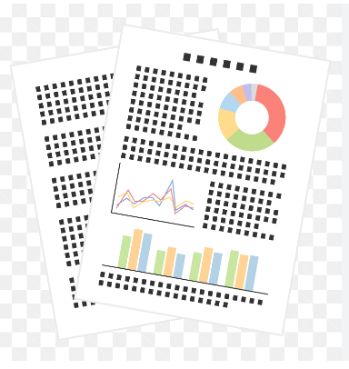
SS1：ミニ課題研究(物理分野)
『実験レポートの書き方』
徳島県立富岡西高等学校
令和6年11月7日(木)6・7限
理数科15HR

Slide 2
実験レポートとは、、、、、、
自分で考えたことを他人に伝えるために書くものです。感想文では、ありません。読む人を納得させるために、根拠や理由をつけながら論理的に書くことを意識してください。

Slide 3
実験レポートの構成
項目 | 要点
表紙 | 実験課題 クラス番号 氏名 提出日
目的(仮説) | ○何を調べるための実験なのか ○どのようなことが予想させるか
実験原理 | ○教科書等の要約、測定することで何を明らかになるのか ○自分なりの工夫、視点等
実験方法 | ○他の人が同じ実験を再現できる実験情報を書く ○配布させた実験プリントを要約する。図等も入れる
結果 | ○実験の結果、事実を書く、表やグラフの利用
考察 | ○実験結果に対して考えたこと （一番大事）
参考文献 | ○参考にした文献やWEBがあれば箇条書きで書く

Slide 4
目的
どのような実験をして何について調べ、何を明らかにしようとしているのかを説明する。実験結果について予想してみる。

Slide 5
実験原理
実験の目的を達成するために用いた理論や原理をまとめる。目的と実験方法をつなぐ役割がある。何を測定することで、何が明らかになるのかを説明する部分で、わかりやすく丁寧にまとめることで関連する理論について理解が深まる。実験装置、手法、データ処理など、この実験で行った工夫を述べる。

Slide 6
実験方法
実験装置の全体や手順を示す。実験装置については図を用いた方がわかりやすい。実験を実施するときに注意した点等についても記載する。
誰でも同じ実験を再現出来るように意識して書きましょう

Slide 7
実験結果
基本的には実験に失敗はない。予想した結果や理論値と大きく異なる結果になっても、なぜそのような結果になったのかを考えることが重要である。
思った通りの結果でなくても絶対に計測値を改変しないこと

Slide 8
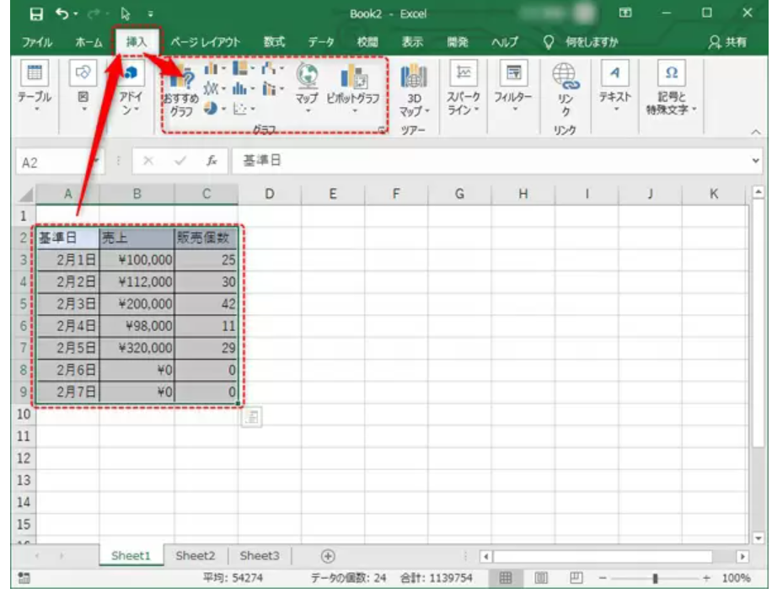
グラフの作成方法①
① グラフにしたいデータを選択
② 「挿入」メニューから「グラ
フ」（散布図）を選択

Slide 9
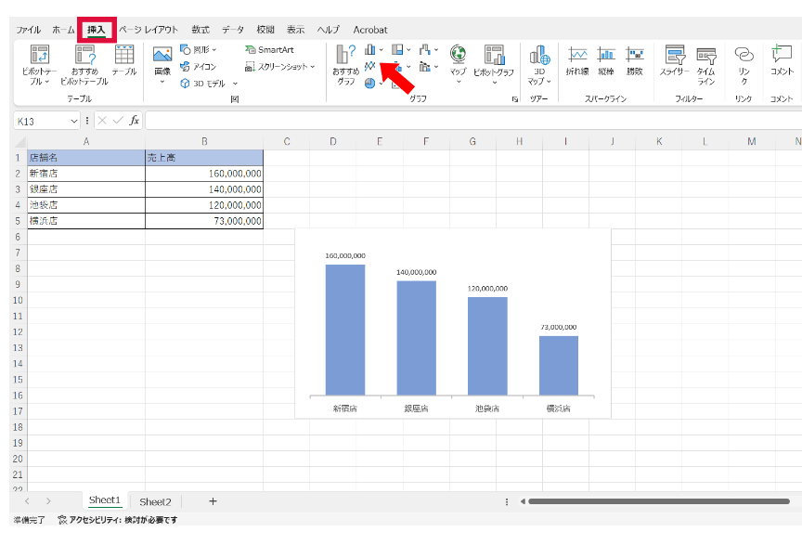
グラフの作成方法②
③ 「挿入」メニューから「グラ
フ」（散布図）を選択
④ 「グラフ」メニューからグラ
フタイトル、軸ラベルを編集

Slide 10
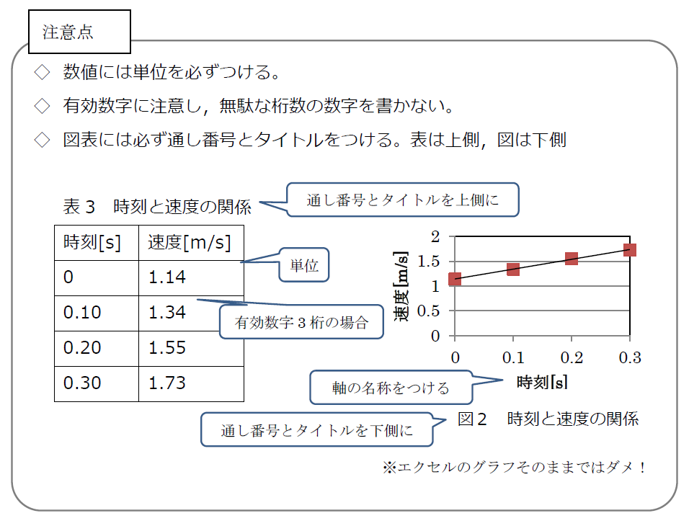
グラフの作成方法③

Slide 11
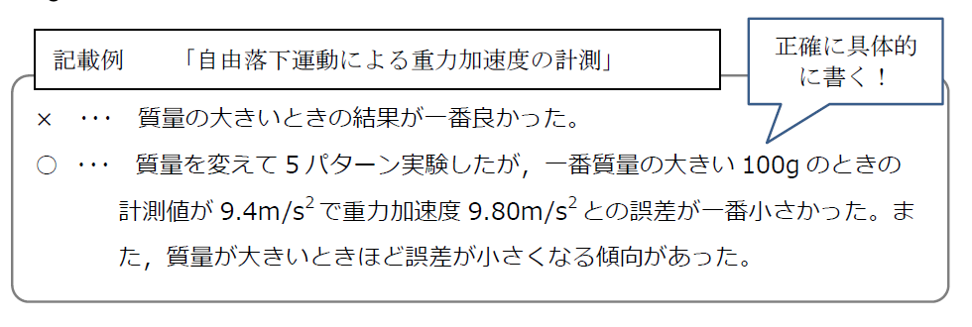
図や表のまとめ
実験データの結果から、その特徴や傾向を文章で説明する。事実のみを記述し予想や意見を書かない。この部分に記述した内容については考察の部分でどうしてそのようになったのかを記述する。

Slide 12
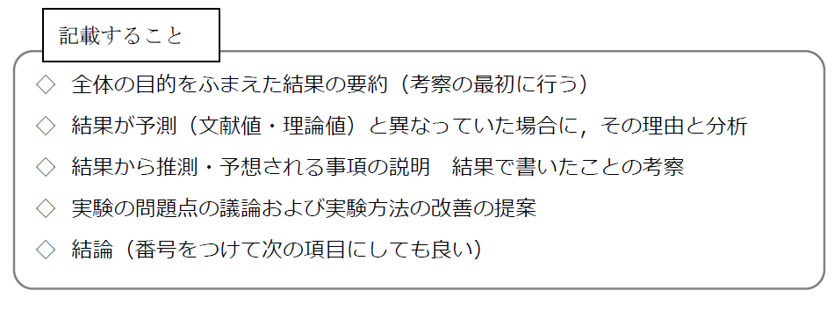
考察①
なぜそのような結果になったのか、まぜそのように考えるのか必ず理由・根拠(理論)を示しながら書く。

Slide 13
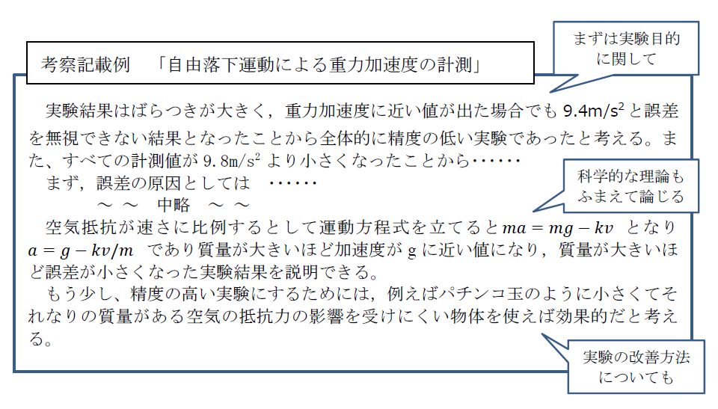
考察②

Slide 14
Teams（R6 15HR理数科）→ファイル(2.0秒で一往復する振り子)→SS1_実験レポートをダウンロードして レポート作成してください！！
実験レポート
提出日 11月1５日(金)17:00
提出場所
Teams（R6 15HR理数科）→ファイル(2.0秒で一往復する振り子)→ファイル（レポート提出）

